Slide 1
Bienvenidos !
Buenos días.

Slide 2
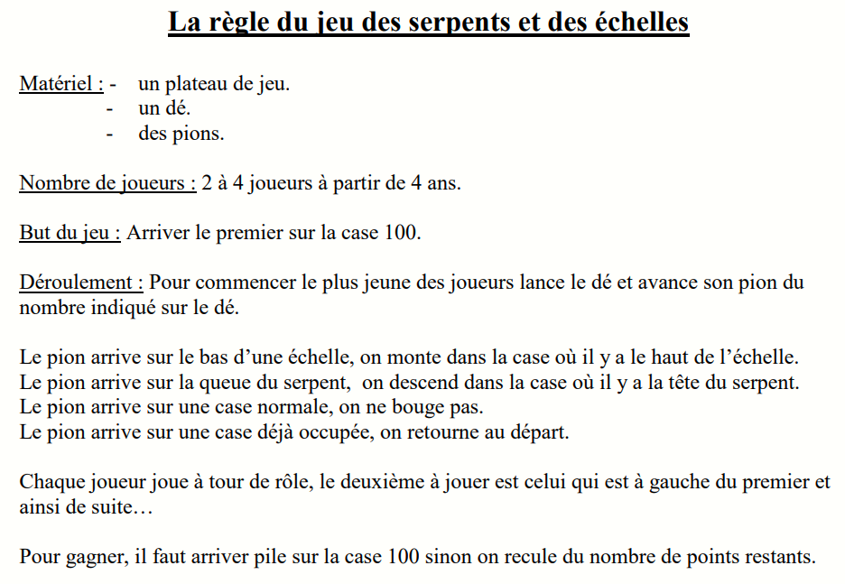

Slide 3
3. Preséntate en español 6. Describe tu familia 8. Describe tu actividad favorita 13. Ventaja del deporte para la salud 16. Qué hiciste el fin de semana? 19. Canta en español 22. Ventaja del deporte para la educación 25. Ventaja del deporte para la sociedad 27. Nombre de la empresa que regula el deporte en Colombia 30. Cuenta del 80 al 99 34. Nombre de un deportista colombiano 37. Producto colombiano 40. Descripción de tu hombre o mujer ideal 42. Desventaja de las nuevas tecnologías 45. Ventaja de las nuevas tecnologías 48. Nombra 5 redes sociales 51. Nombra dos ciudades de Colombia 53. Algo que hayas aprendido de Colombia 58. Desventaja de la ciudad 61.ventaja de la ciudad 65. Desventaja del campo 69. Presenta a tu mejor amigo 73. Instrumentos de música en español por lo menos 3 76. Ventaja del campo 82. Nombra animales 85. Cuenta una anécdota 89. Cuenta del 100 al 120 93. Describe tu mascota 96. Canta en español.
Notes:
Cosmopolite A1.2

Slide 4
Tienes alguna
Pregunta?

Slide 5
Gracias!

